Slide 1

সবাইকে আজকের ক্লাশে শুভেচ্ছা

Slide 2
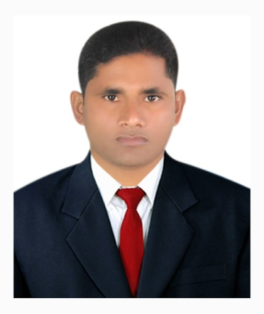
শিক্ষক পরিচিতি
আজিবুর রহমান
সহকারি শিক্ষক
ফুড়ারপার সরকারি প্রাথমিক বিদ্যালয়
উপজেলাঃকোম্পানীগঞ্জ,জেলাঃসিলেট
মোবাইলঃ০১৭১৫৭২১০৮১
Gmail:aziburrahman6231@gmail.com

Slide 3

পাঠ পরিচিতি
বিষয়ঃ প্রাথমিক বিজ্ঞান
শ্রেণিঃ তৃতীয়
পাঠঃ আমাদের জীবনে প্রযুক্তি
পাঠ্যাংশঃ পৃষ্ঠা ৬৩-৬৪ (নিচের চিত্রগুলো……………নিরাপদ করে)।
Gmail:aziburrahman6231@gmail.com

Slide 4

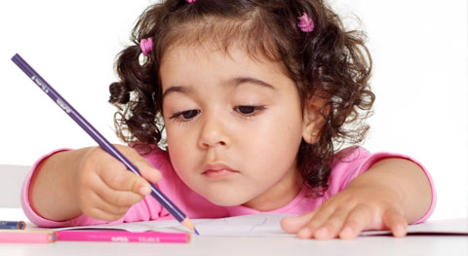
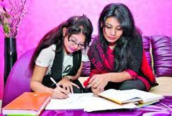
চিত্রে কী দেখতে পাচ্ছ?
লেখার সময় আমরা পেন্সিল অথবা কলম ব্যবহার করি।

Slide 5
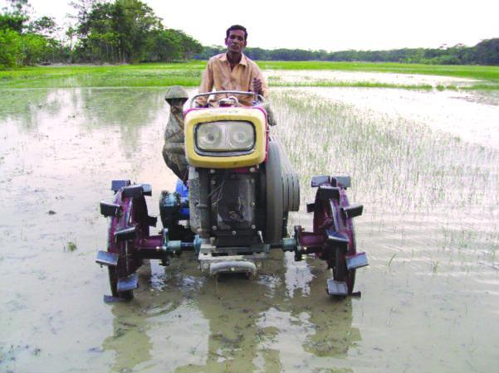
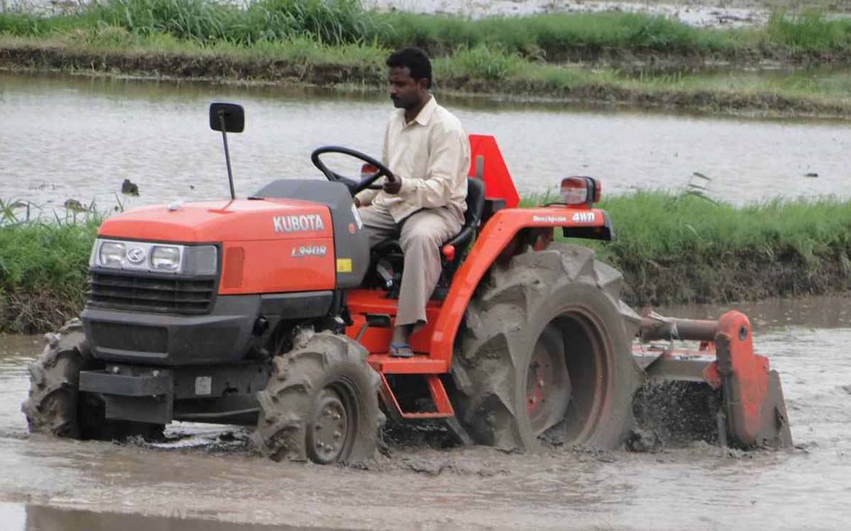
চিত্রে কী দেখতে পাচ্ছ?
চ
জমি চাষ করার জন্য ট্রাক্টর ব্যবহার করি ।
উপরের চিত্রগুলোতে যে সব জিনিস দেখানো হয়েছে সেগুলো সবই প্রযুক্তি ।
আমরা যদি প্রযুক্তি সঙ্গে পরিচিত হতে চাই তাহলে কী বলতে হবে ?
Gmail:aziburrahman6231@gmail.com

Slide 6



আমাদের আজকের পাঠ
প্রযুক্তির সঙ্গে পরিচয়
Gmail:aziburrahman6231@gmail.com

Slide 7

শিখনফল
এই পাঠ শেষে শিক্ষার্থীরা---
১০>.১>১>পড়াশুনা,যাতায়াত ও কৃষিতে প্রযুক্তির বিকাশ ও ব্যবহার বর্ণনা করতে পারবে।
Gmail:aziburrahman6231@gmail.com

Slide 8
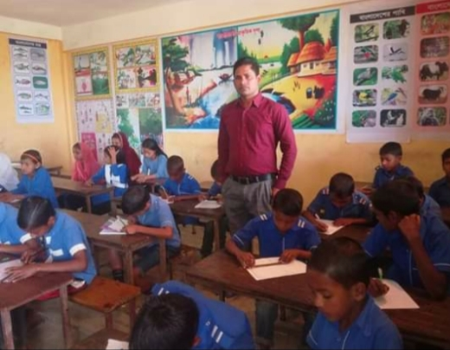
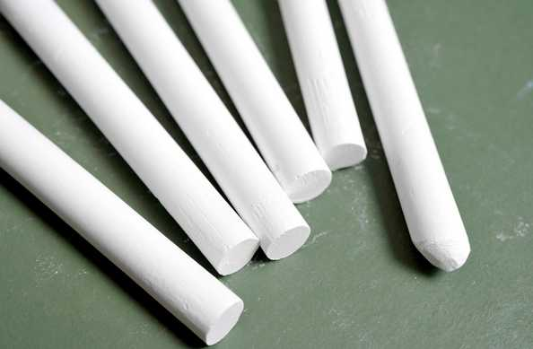
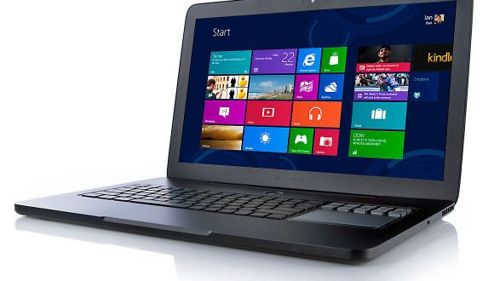
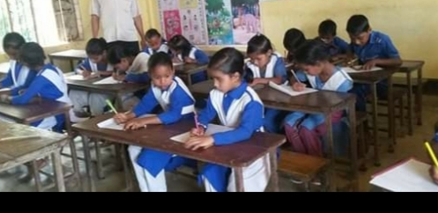
চিত্রে কী দেখতে পাচ্ছ ?
শ্রেণিকক্ষে শিক্ষক ব্ল্যাকবোর্ড, চক ও অন্যান্য যন্ত্রপাতি ব্যবহার করেন।
Gmail:aziburrahman6231@gmail.com

Slide 9
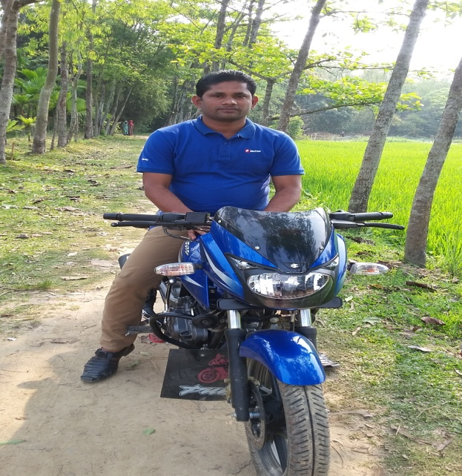
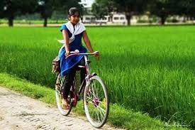
চিত্রে কী দেখতে পাচ্ছ ?
আমরা এক জায়গা থেকে অন্য জায়গায় যেতে বিভিন্ন প্রযুক্তি ব্যবহার করি ।
প্রযুক্তি হতে পারে একটি যন্ত্র , একটি হাতিয়ার বা কোনো পদ্ধতি যা আমাদের কাজে লাগে ।
প্রযুক্তি আমাদের কাজকে সহজে ,তাড়াতাড়ি এবং ভালোভাবে করতে সাহায্য করে ।
Gmail:aziburrahman6231@gmail.com

Slide 10
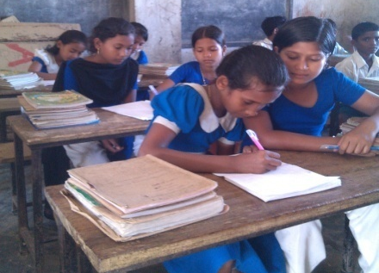

জোড়ায় কাজ
আমাদের জীবনে প্রযুক্তির ব্যবহার
প্রযুক্তির নাম
কী কাজে ব্যবহার করা হয়
কলম
এর সাহায্যে আমরা লিখি
তোমার সহপাঠীর সাথে আলোচনা করে ছকটি লেখ ।
Gmail:aziburrahman6231@gmail.com

Slide 11
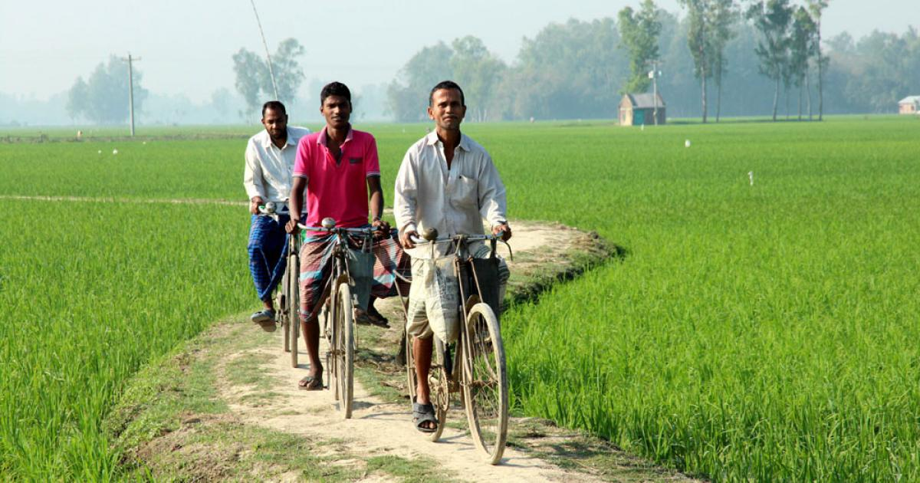
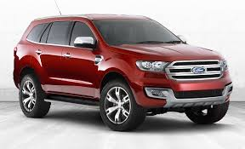
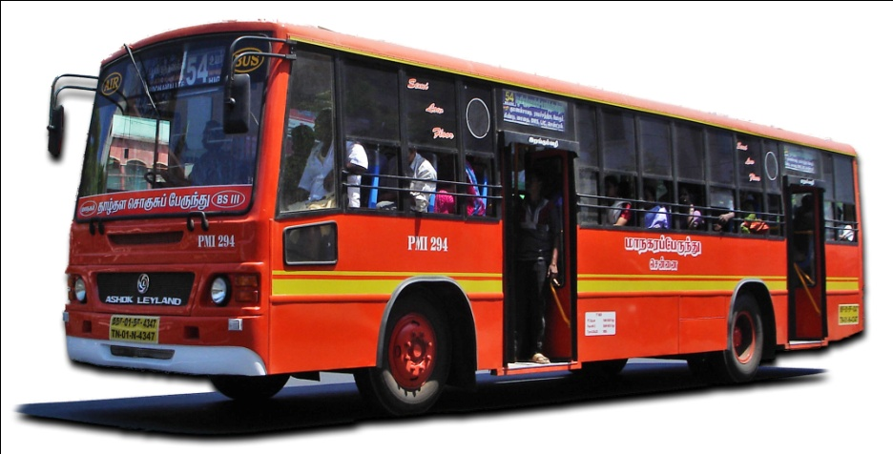
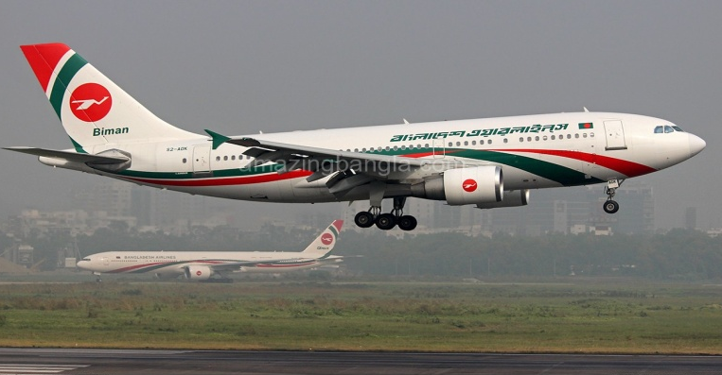
চিত্রে কী দেখতে পাচ্ছ ?
সাইকেল
কার
বাস
উড়োজাহাজ
আমরা দ্রুত চলাচলের জন্য এসব প্রযুক্তি ব্যবহার করি ।

Slide 12
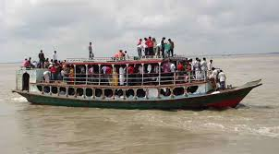
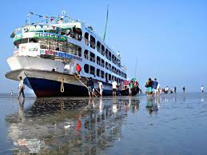
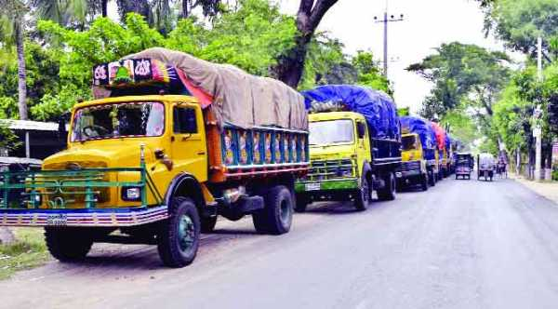
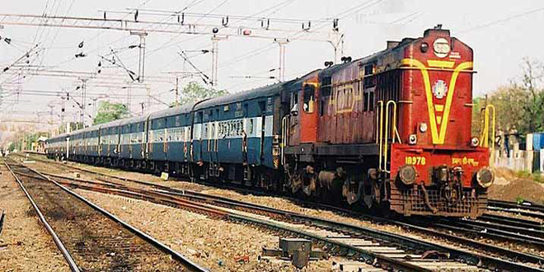
চিত্রে কী দেখতে পাচ্ছ ?
লঞ্চ
জাহাজ
রেল গাড়ি
ট্রাক
এসব প্রযুক্তি ব্যবহার করি কেন ?
Gmail:aziburrahman6231@gmail.com

Slide 13
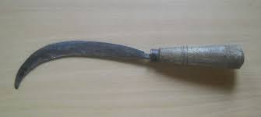
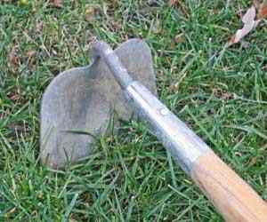

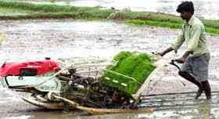
চিত্রে কী দেখতে পাচ্ছ ?
কাস্তে
কোদাল
রোপন যন্ত্র
ট্রাক্টর
কৃষিকাজে আমরা এসব প্রযুক্তি ব্যবহার করি ।
Gmail:aziburrahman6231@gmail.com

Slide 14
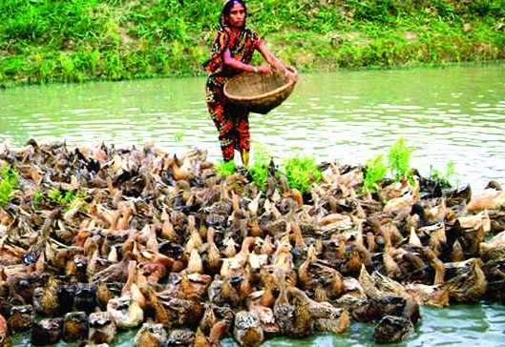
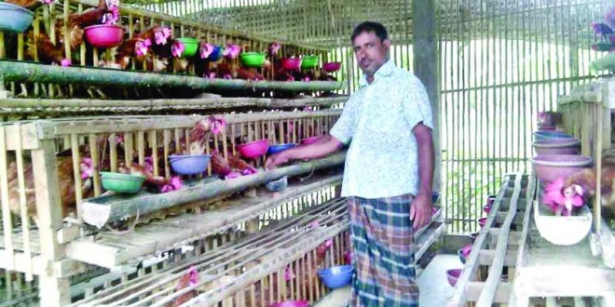
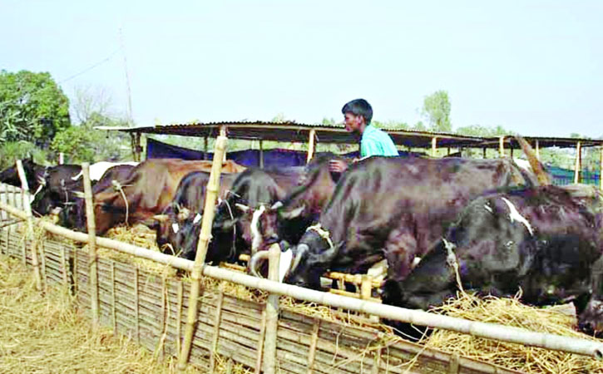
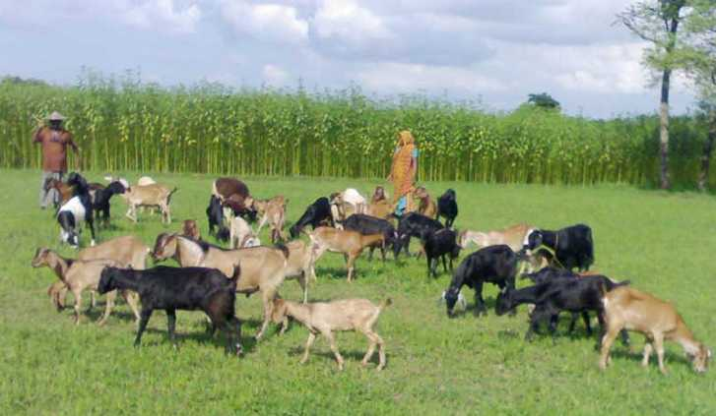
হাস-মুরগি,গরু-ছাগল পালন কৃষি প্রযুক্তি ।
Gmail:aziburrahman6231@gmail.com

Slide 15
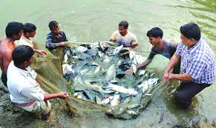
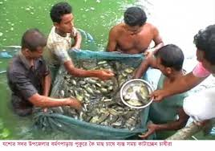
প্রযুক্তি ব্যবহার করে মাছ চাষও করা হয় ।
প্রযুক্তি আমাদের জীবনের সঙ্গে ঘনিষ্টভাবে জড়িত ।
প্রযুক্তি আমাদের জীবনযাত্রাকে আরামদায়ক ও নিরাপদ করে ।
Gmail:aziburrahman6231@gmail.com

Slide 16
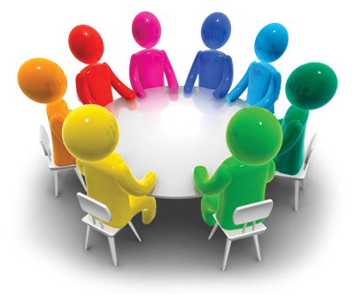

দলগত কাজ
ট্রাক্টর দল
৫ টি কৃষি প্রযুক্তির নাম লেখ ।
উড়োজাহাজ দল
৫ টি যাতায়াত প্রযুক্তির নাম লেখ ।
Gmail:aziburrahman6231@gmail.com

Slide 17
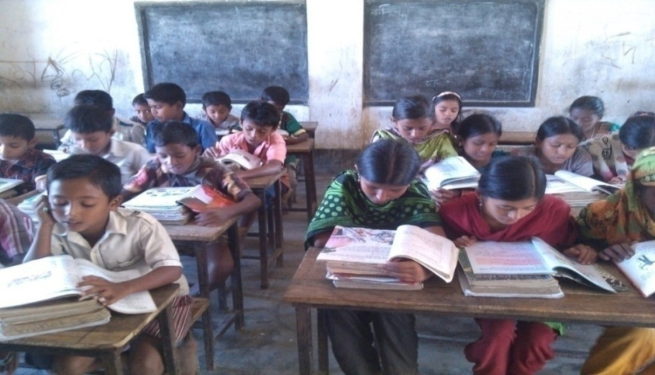

পাঠ্য বইয়ের সাথে সংযোগ সাধন
প্রাথমিক বিজ্ঞান বইয়ের ৬৩ ও ৬৪ পৃষ্টা খুলে নিরবে পড়।
Gmail:aziburrahman6231@gmail.com

Slide 18
সঠিক উত্তরটি বোর্ডে এসে লেখঃ
মূল্যায়ন
সঠিক উত্তর
আবার চেষ্টা কর
আবার চেষ্টা কর
আবার চেষ্টা কর
আবার চেষ্টা কর
আবার চেষ্টা কর
আবার চেষ্টা কর
(১) প্রযুক্তি হতে পারে একটি-----
(ক) ঘর
(খ) যন্ত্র
(গ) বাজার
(গ) বিদ্যালয়
(২) জমি চাষ করতে কোন প্রযুক্তিটি ব্যবহার করা হয় ?
(ক) সাইকেল
(খ) নৌকা
(গ) ট্রাক্টর
(ঘ) শাবল
উত্তরের অপশনগুলোতে ক্লিক ।
Gmail:aziburrahman6231@gmail.com

Slide 19
সঠিক উত্তরটি বোর্ডে এসে লিখঃ
সঠিক উত্তর
(৩) নিচের কোনটি যাতায়াত প্রযুক্তি ?
(ক) শাবল
(খ) কাস্তে
(গ) লাঙ্গল
(ঘ) বাস
(৪) নিচের কোনটিকে তুমি শিক্ষা প্রযুক্তি বলবে ?
(ক) হেলিকপ্টার
(খ) ক্যামেরা
(গ) কম্পিউটার
(ঘ) ভ্যান
উত্তরের অপশনগুলোতে ক্লিক ।
Gmail:aziburrahman6231@gmail.com

Slide 20
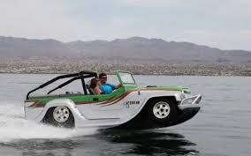
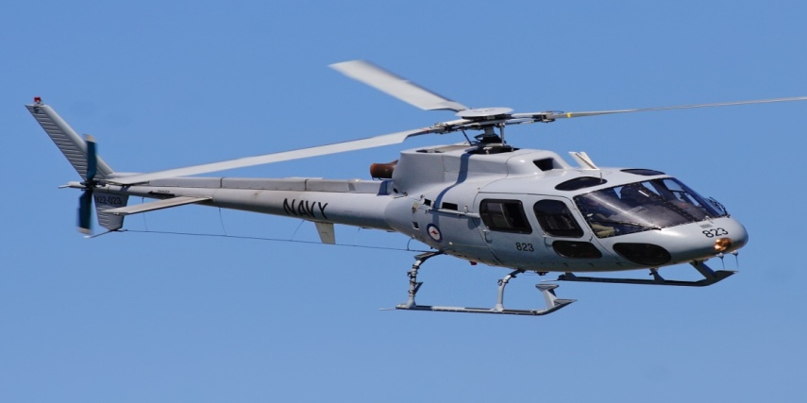
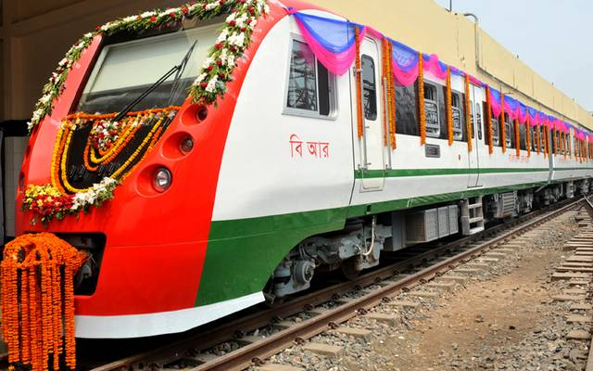
বাড়ির কাজ
যাতায়াত প্রযুক্তিকে কয় ভাগে ভাগ করা হয়েছে ? প্রত্যেক ভাগের ৩ টি করে নাম লিখ ।
Gmail:aziburrahman6231@gmail.com

Slide 21





সবাইকে ধন্যবাদ
Gmail:aziburrahman6231@gmail.com

